Slide 1
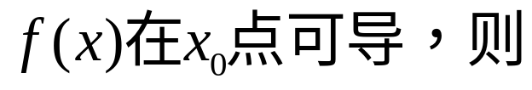

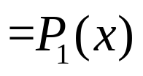


§3-3 泰勒公式

Slide 2
§3-3 泰勒公式
一、泰勒公式
二、泰勒公式的应用

Slide 3


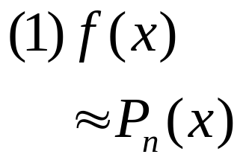
一、泰勒公式

Slide 4
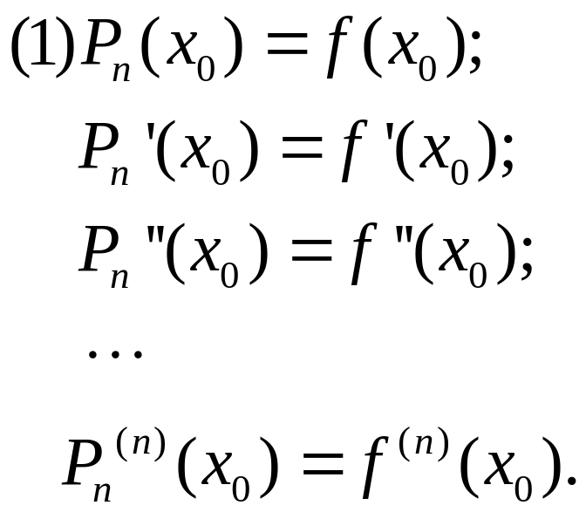
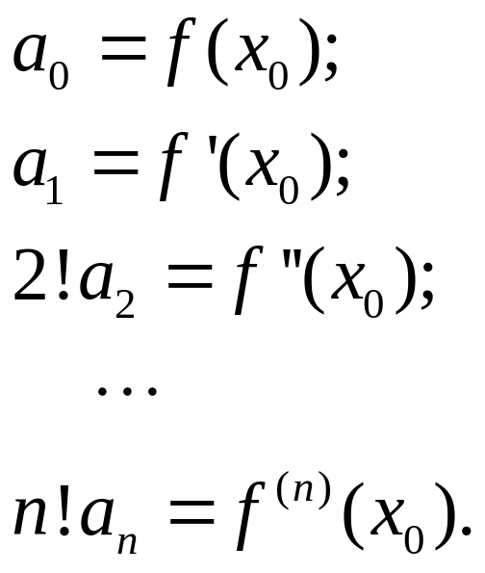
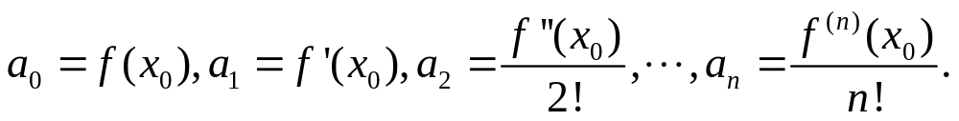
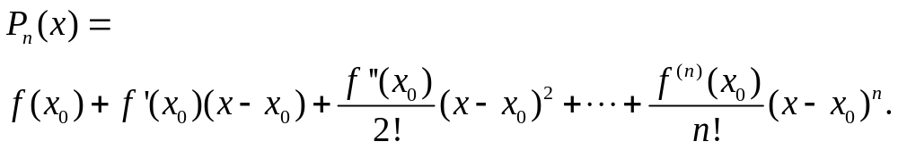

Slide 5
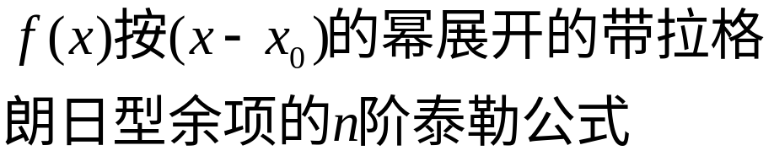

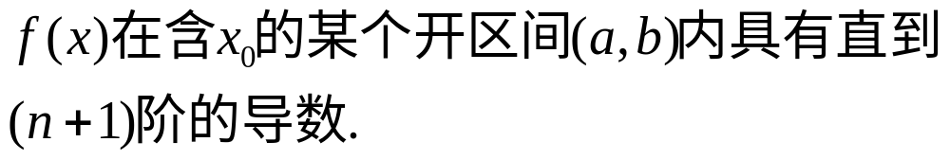
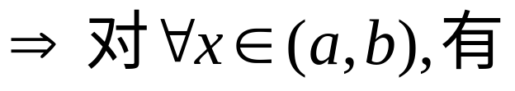
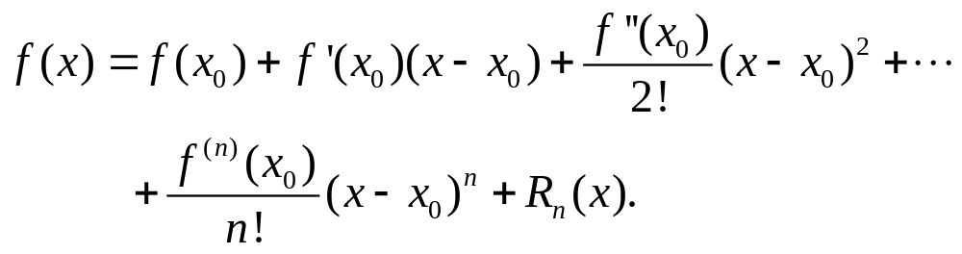
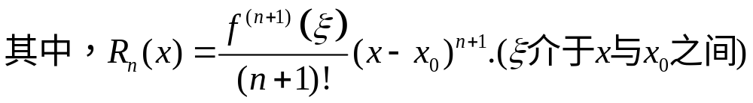

Slide 6
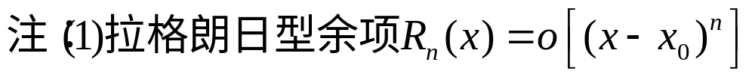

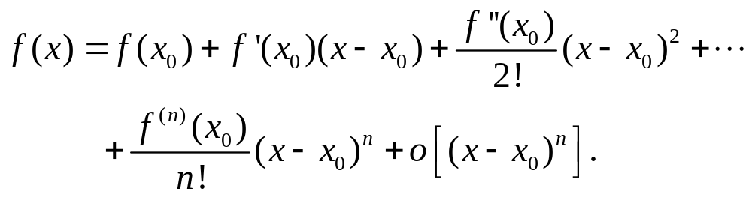
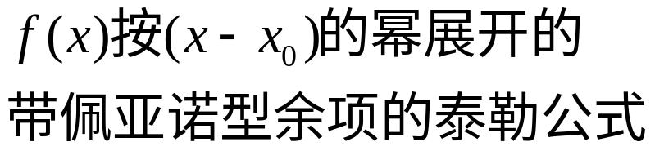
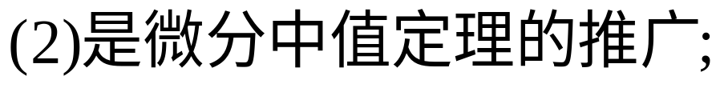

Slide 7
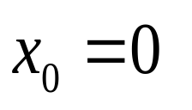
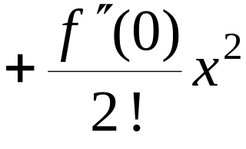
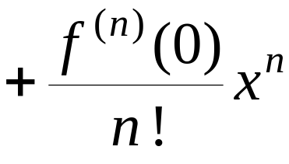




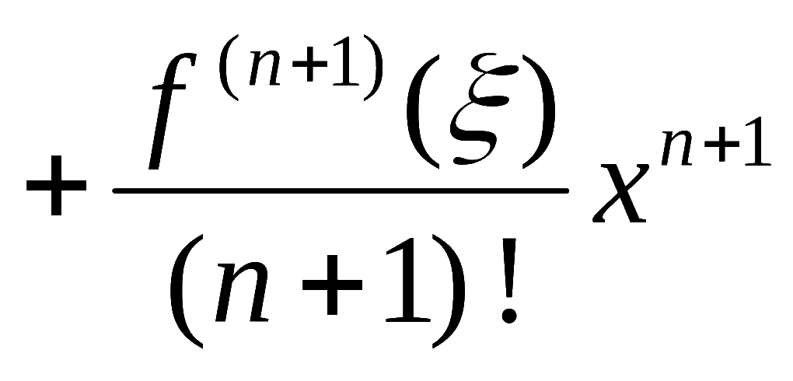
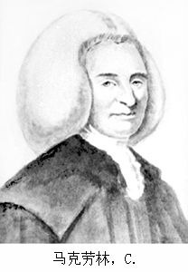

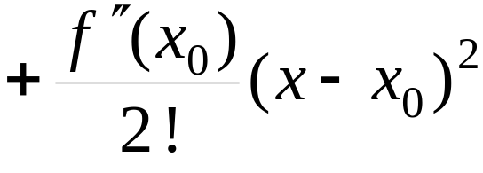



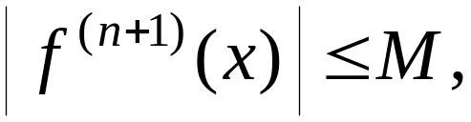
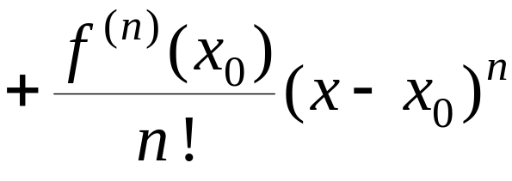
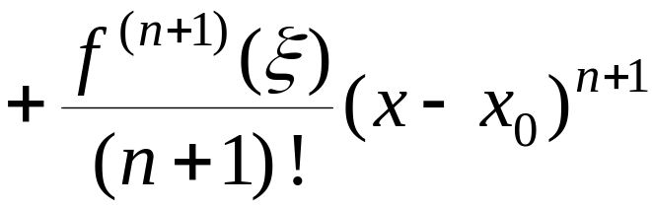
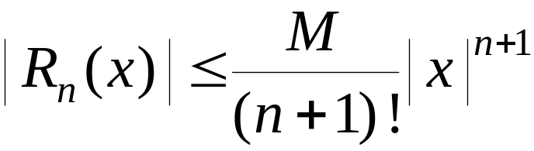







(3)在泰勒公式中若取
则有
称为麦克劳林（ Maclaurin ）公式 .
由此得近似公式
若在公式成立的区间上
则有误差估计式
麦克劳林 目录 上页 下页 返回 结束
Notes:
运行时, 点击按钮“麦克劳林” , 或 相片 , 可显示麦克劳林简介,
演示结束自动返回.

Slide 8
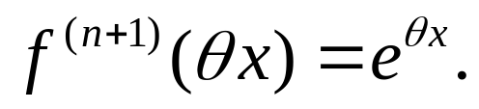
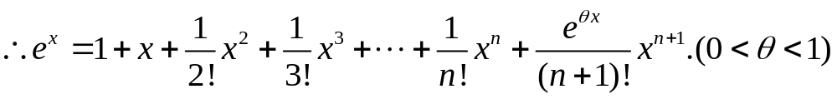
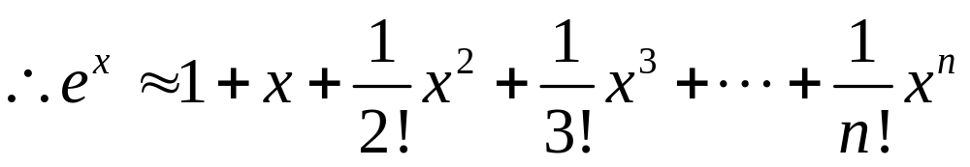

Slide 9
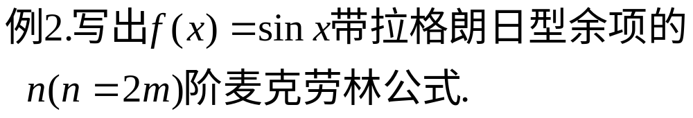
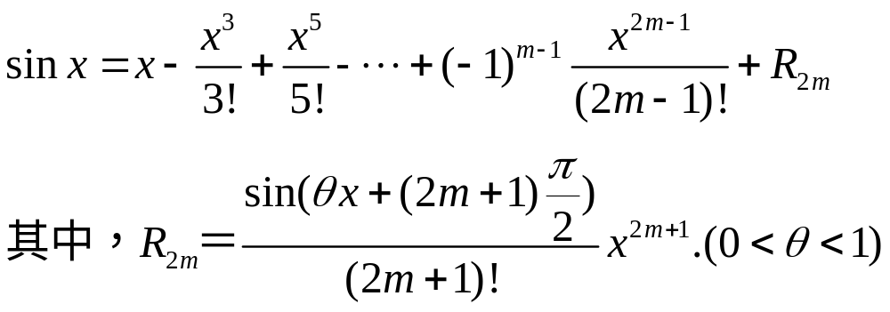

Slide 10
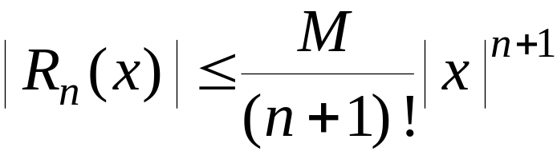
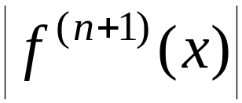
二、泰勒公式的应用
1. 在近似计算中的应用
误差
M 为
在包含 0 , x 的某区间上的上界.
机动 目录 上页 下页 返回 结束

Slide 11
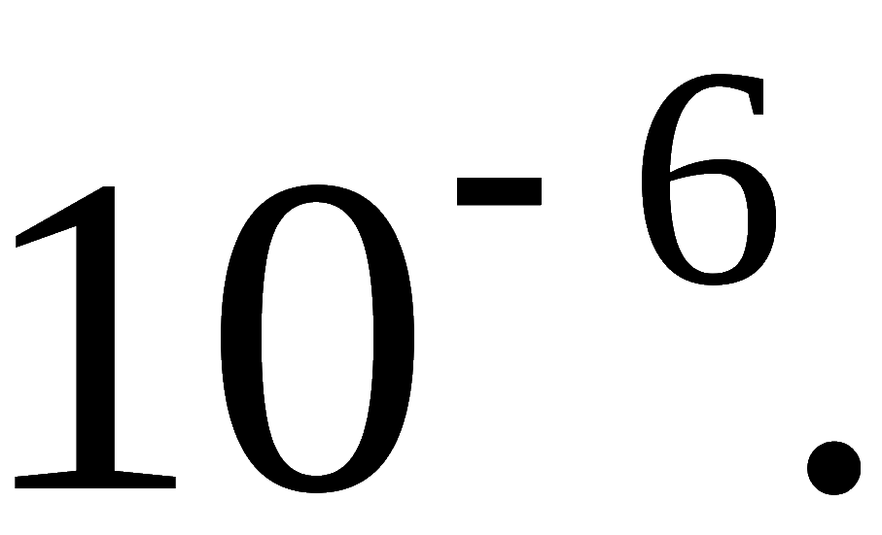
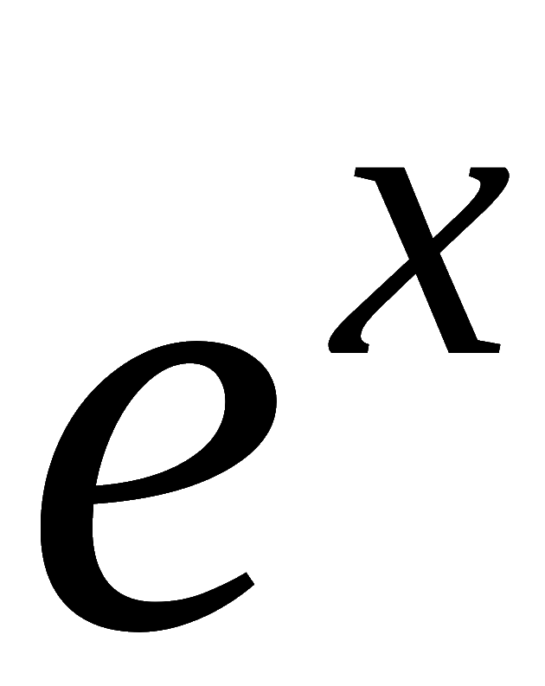
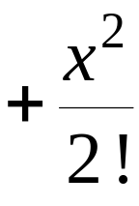

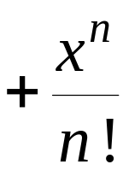
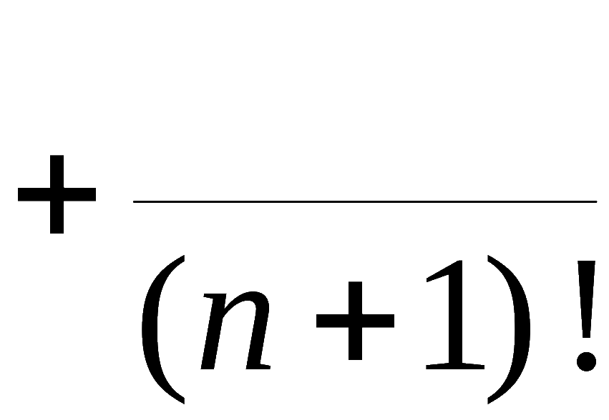

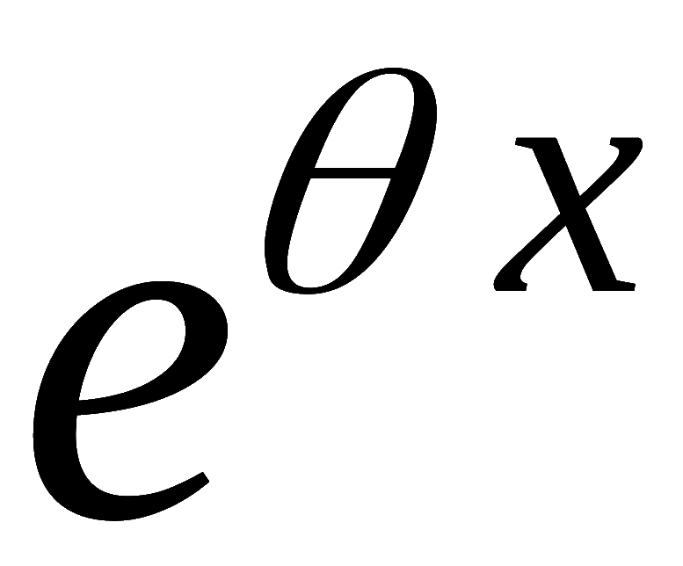
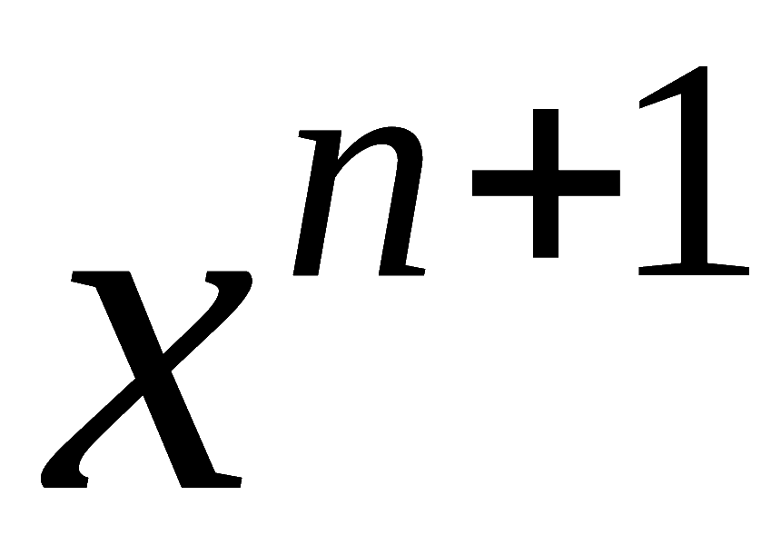



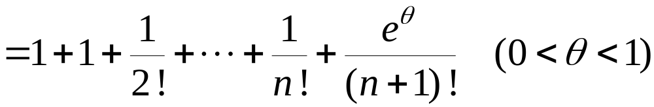
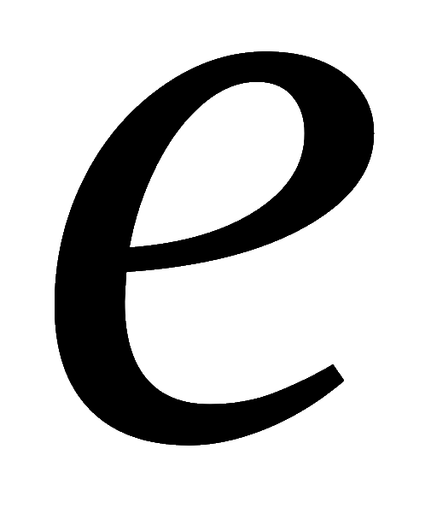
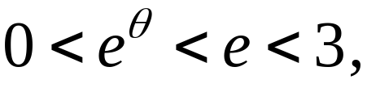
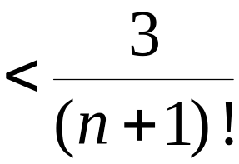


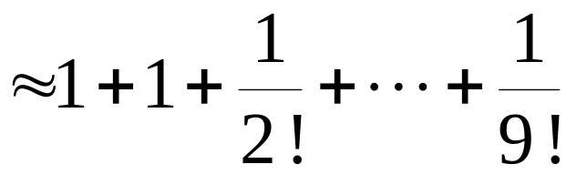


例3. 计算无理数 e 的近似值 , 使误差不超过
解:
已知
的麦克劳林公式为
令 x = 1 , 得
由于
欲使
由计算可知当 n = 9 时上式成立 ,
因此
机动 目录 上页 下页 返回 结束

Slide 12
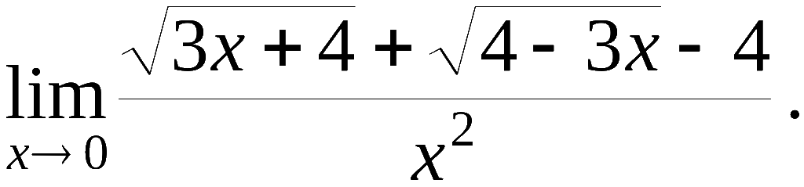

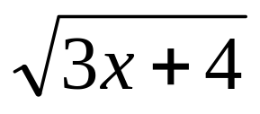
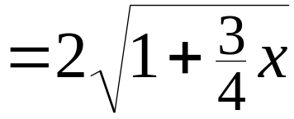
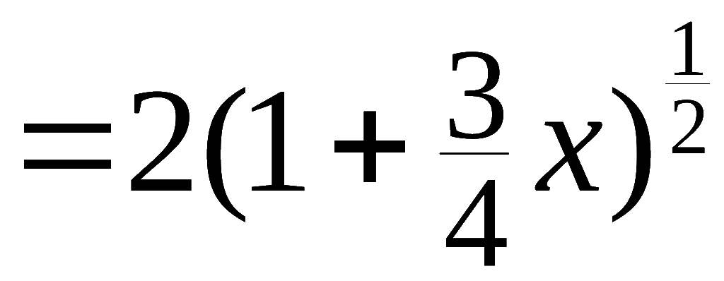
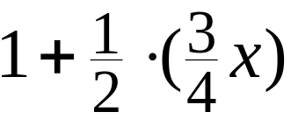

























2. 利用泰勒公式求极限
用洛必塔法则不方便 !
例4. 求
解:
用泰勒公式将分子展到
项,
由于
机动 目录 上页 下页 返回 结束

Slide 13








3. 利用泰勒公式证明不等式
例5. 证明
证:
机动 目录 上页 下页 返回 结束

Slide 14
小结：
（1）泰勒公式（意义？具体公式？） ；
（2）几个基本初等函数的n阶泰勒公式；
（3）泰勒公式的应用------
求极限；证明不等式；近似计算

Slide 15
作业：
第143页：3; 7；10(1)(2)

Slide 16
麦克劳林 (1698 – 1746)
英国数学家,
著作有:
《流数论》(1742)
《有机几何学》(1720)
《代数论》(1742)
在第一本著作中给出了后人以他的名字命名的
麦克劳林级数 .

